Slide 1

陰陽運動錯視

Slide 2

背景のグラデーションは
物理的には小さい円の真横に
一番明るいところと暗いところが来ている

Slide 3
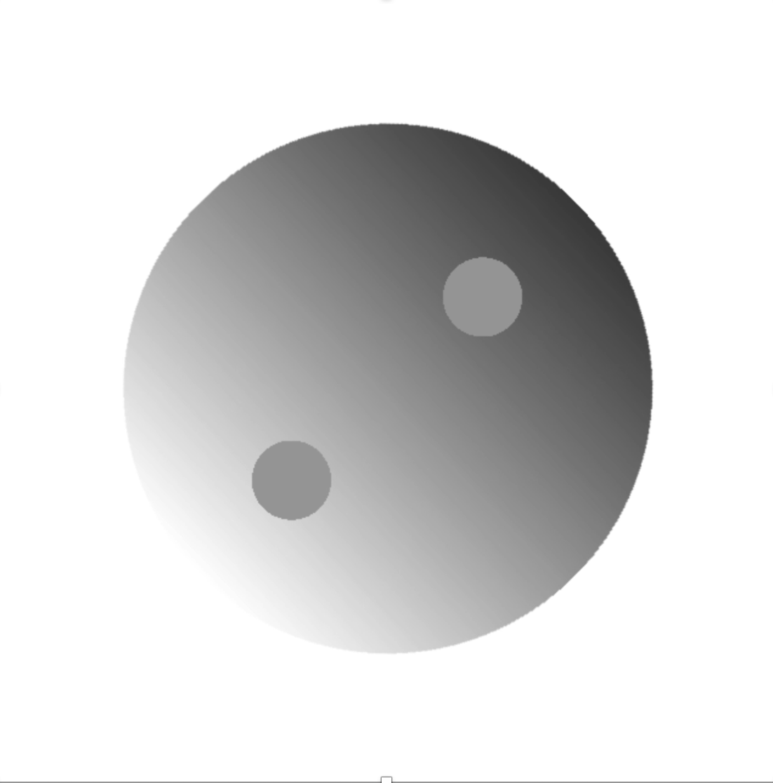
背景と二つの小さい円が
同じ方向に回転すると・・・・

Slide 4


知覚としては,
グラデーションの一番明るいところと暗いところが
進行方向にずれて見えて、陰陽図のように見える

Slide 5

回転方向が急に変わった場合には
すぐにズレの方向が変わる

